Slide 1

Грантовий проєкт «Короткострокова освіта для машинобудування»
Роботу виконала: студентка групи САм-25-1
Компанієць Анастасія Андріївна

Slide 2
ОПИС ПРОЄКТУ
Проєкт «Короткострокова освіта для машинобудування» спрямований на створення сучасного навчально-практичного центру для професійної перепідготовки та підвищення кваліфікації населення у сфері технічного конструювання та цифрового виробництва.
Проєкт реалізується Дніпровським політехнічним фаховим коледжем у партнерстві з Благодійним фондом «Шлях до здоров’я» за підтримки Посольства США в Україні.
Основною метою є забезпечення доступу до сучасної технічної освіти для молоді, ветеранів, внутрішньо переміщених осіб та безробітних шляхом впровадження короткострокових практикоорієнтованих курсів.

Slide 3



ТИП І ОСОБЛИВОСТІ ПРОЕКТУ
СОЦІАЛЬНО-ОСВІТНІЙ
КОРОТКОСТРОКОВИЙ
ІННОВАЦІЙНИЙ
ГРАНТОВИЙ
Спрямований на професійну адаптацію та перекваліфікацію населення.
Передбачає використання сучасних технологій
Фінансування здійснюється за підтримки міжнародних партнерів.
Тривалість реалізації — 12 місяців.

Slide 4



АКТУАЛЬНІСТЬ ПРОЄКТУ
дефіцит технічних кадрів
попит на спеціалістів
сучасне обладнання
соціальна адаптація
працевлаштування

Slide 5





ВПЛИВ ПРОЄКТУ
Професійна перепідготовка та соціальна інтеграція населення.
Впровадження інноваційного обладнання та цифрових технологій.
PEOPLE
TECHNOLOGY
Розвиток сучасної професійної освіти.
Підготовка кадрів для підприємств машинобудівної галузі.
EDUCATION
ECONOMY
PARTNERSHIP
Співпраця освіти, бізнесу, громадського сектору та міжнародних партнерів.

Slide 6
МАСШТАБ ПРОЄКТУ
ЩО БУДЕ СТВОРЕНО?
Навчально-практичний центр Сучасна лабораторія технічного конструювання Короткострокова освітня програма (104 години)
ДЛЯ КОГО?
молодь ветерани внутрішньо переміщені особи безробітні
ЩО НЕ ВХОДИТЬ У МЕЖІ ПРОЄКТУ?
довгострокові освітні програми; будівництво нових приміщень; масштабування на інші регіони в межах поточного гранту.

Slide 7
ЗАЦІКАВЛЕНІ СТОРОНИ
Дніпровський політехнічний фаховий коледж: розвиток освітньої бази та репутації
БФ «Шлях до здоров’я»: соціальний ефект та успішна реалізація
Підприємства машинобудівної галузі: підготовка кваліфікованих кадрів
Слухачі курсів: отримання знань та працевлаштування
Грантодавці: ефективне використання фінансування
60%
90%
85%
40%
90%
ДПФК
БФ
Підприємства
Слухачі
Грантодавці

Slide 8






ЦІЛІ ПРОЄКТУ
МОДЕРНІЗАЦІЯ МАТЕРІАЛЬНО-ТЕХНІЧНОЇ БАЗИ
ВПРОВАДЖЕННЯ КОРОТКОСТРОКОВИХ КУРСІВ
ПІДГОТОВКА ВИКЛАДАЧІВ
ЗАБЕЗПЕЧЕННЯ ПРАКТИЧНОГО НАВЧАННЯ
Створення сучасного навчально-практичного центру для професійної підготовки та перепідготовки кадрів у сфері машинобудування.
ПІДВИЩЕННЯ РІВНЯ ПРАЦЕВЛАШТУВАННЯ
РОЗВИТОК ПАРТНЕРСТВА З БІЗНЕСОМ
ГОЛОВНА ЦІЛЬ

Slide 9

150
УЧАСНИКІВ НАВЧАЛЬНИХ ПРОГРАМ
ПРАЦЕВЛАШТОВАНИХ ВИПУСКНИКІВ
60%
ОЧІКУВАНІ РЕЗУЛЬТАТИ
80%
ПОЗИТИВНИХ ВІДГУКІВ СЛУХАЧІВ
Проєкт спрямований на створення ефективної системи короткострокової технічної освіти, орієнтованої на потреби сучасного ринку праці. Очікувані результати охоплюють освітній, соціальний та економічний ефекти.
104
ГОДИНИ КОРОТКОСТРОКОВОЇ ОСВІТНЬОЇ ПРОГРАМИ

Slide 10







ФАКТОРИ УСПІХУ
практична спрямованість навчання
кваліфікована команда
партнерство з підприємствами
ефективне управління ресурсами
грантова підтримка
підтримка цільових груп населення
сучасне обладнання
моніторинг якості навчання

Slide 11
СТРУКТУРА РОБІТ ПРОЄКТУ (WBS)
КОРОТКОСТРОКОВА ОСВІТА ДЛЯ МАШИНОБУДУВАННЯ
Створення концепції та підготовка проєкту
Розроблення проєктної документації
Впровадження проєкту
Завершення проєкту
Аналіз потреб, визначення цілей і партнерів
Підготовка грантової заявки та затвердження проєкту
Планування реалізації проєкту
Закупівля та монтаж обладнання
Організація навчального процесу
Оцінка результатів і завершення робіт
Моніторинг і контроль реалізації
Передача лабораторії на баланс коледжу

Slide 12
РОЛІ ТА КОМАНДА
Голова проекту – Голова Благодійного фонду «Шлях до здоров’я»:
здійснює загальне керівництво проектом
Менеджер проекту:
організовує поточну діяльність
Фінансовий координатор:
відповідає за виплати працівникам
Бухгалтерія проекту:
веде фінансову документацію
Представник від коледжу – директор:
координує освітню частину
Навчальна команда: викладачі курсів

Slide 13


ЗАВДАННЯ ТА ДІЇ
Планування та закупівлі
Підготовка лабораторії
Монтаж і налаштування обладнання
Навчання слухачів
Моніторинг і оцінка результатів

Slide 14









ЧПК-верстат
лазерний верстат
токарний верстат
3D-сканер
комп’ютерне моделювання
CAD/CAM системи
цифрове креслення
3D-принтер
технічне конструювання
ВИКОРИСТОВУВАНІ ТЕХНОЛОГІЇ

Slide 15





01
Контроль графіка виконання
ПРОЦЕСИ КОНТРОЛЮ РЕАЛІЗАЦІЇ
02
Контроль бюджету
06
03
Формування звітності
Моніторинг закупівель
Аналіз результатів навчання
05
04
Оцінка якості навчання

Slide 16
РЕСУРСИ ПРОЄКТУ
Трудові ресурси
адміністративна команда;
викладачі;
Матеріальні ресурси
3D-принтер;
лазерний гравер;
Технічні ресурси
CAD/CAM системи;
комп’ютерна техніка;
інженер.
ЧПК-верстати;
3D-сканер;
витратні матеріали.
програмне забезпечення;
цифрове моделювання.

Slide 17
1,93 млн
ЗАГАЛЬНА ВАРТІСТЬ ПРОЄКТУ (грн)
ВНУТРІШНЯ НОРМА РЕНТАБЕЛЬНОСТІ
61%
ФІНАНСОВО-ЕКОНОМІЧНИЙ АНАЛІЗ
1 рік
СТРОК ОКУПНОСТІ
Основні витрати спрямовані на закупівлю обладнання, підготовку навчального середовища та забезпечення освітнього процесу.
1,6
ІНДЕКС ПРИБУТКОВОСТІ

Slide 18
СТРУКТУРА ВИТРАТ
1,93 млн грн

Slide 19





ГРАФІК ПРОЄКТУ
Завершальний етап
Перший етап
Другий етап
Третій етап
1–2 місяць
3–8 місяць
5–11 місяць
12 місяць
Підготовка та планування
Закупівля та монтаж обладнання
Проведення навчальних курсів
Оцінювання результатів та завершення проєкту

Slide 20



01
Організаційні
затримки погоджень та закупівель
ПЛАН КЕРУВАННЯ РИЗИКАМИ
02
Фінансові
коливання вартості та бюджету
06
03
Зовнішні
енергетичні та регуляторні фактори
Технічні
збої або затримка обладнання
Навчальні
нерівномірна підготовка слухачів
05
04
Кадрові
нестача або перевантаження персоналу

Slide 21


ПРОТИРИЗИКОВІ ЗАХОДИ
Резерв персоналу та перенавчання
Контроль календарного плану
Резервний фонд 5–10%
Альтернативні постачальники
Моніторинг та коригувальні дії

Slide 22








контроль ресурсів
оцінювання слухачів
контроль бюджету
моніторинг навчання
зворотний зв’язок
тестування обладнання
коригувальні дії
контроль документації
фінальна оцінка якості
УПРАВЛІННЯ ЯКІСТЮ

Slide 23
KPI ТА СИСТЕМА МОНІТОРИНГУ
ПОЗИТИВНИХ ВІДГУКІВ СЛУХАЧІВ
80%+
ПРАЦЕВЛАШТОВАНИХ ВИПУСКНИКІВ
60%+
100%
ВІДПОВІДНІСТЬ ГРАФІКУ РЕАЛІЗАЦІЇ
90%
95%
85%
92%
0
КРИТИЧНИХ ВІДХИЛЕНЬ БЮДЖЕТУ
Графік
Бюджет
Ресурси
Якість

Slide 24
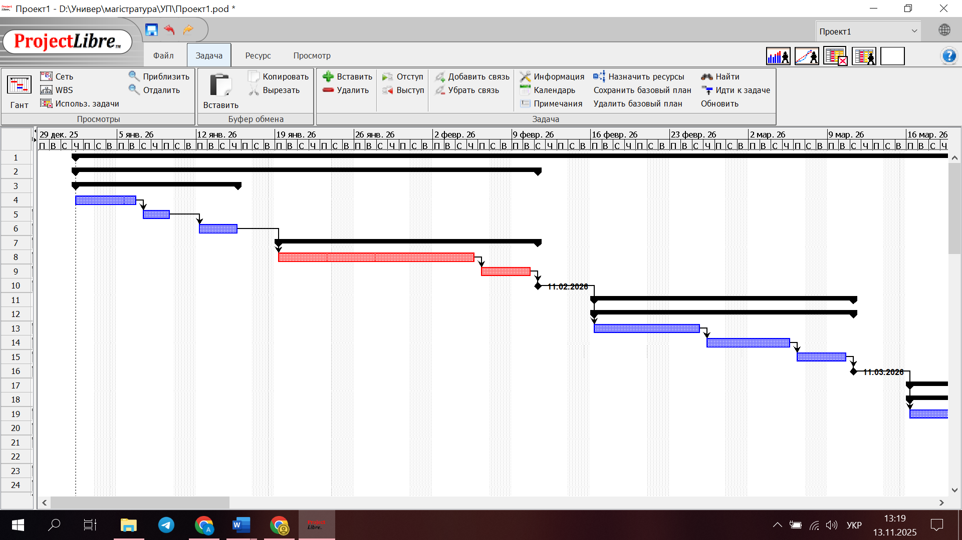
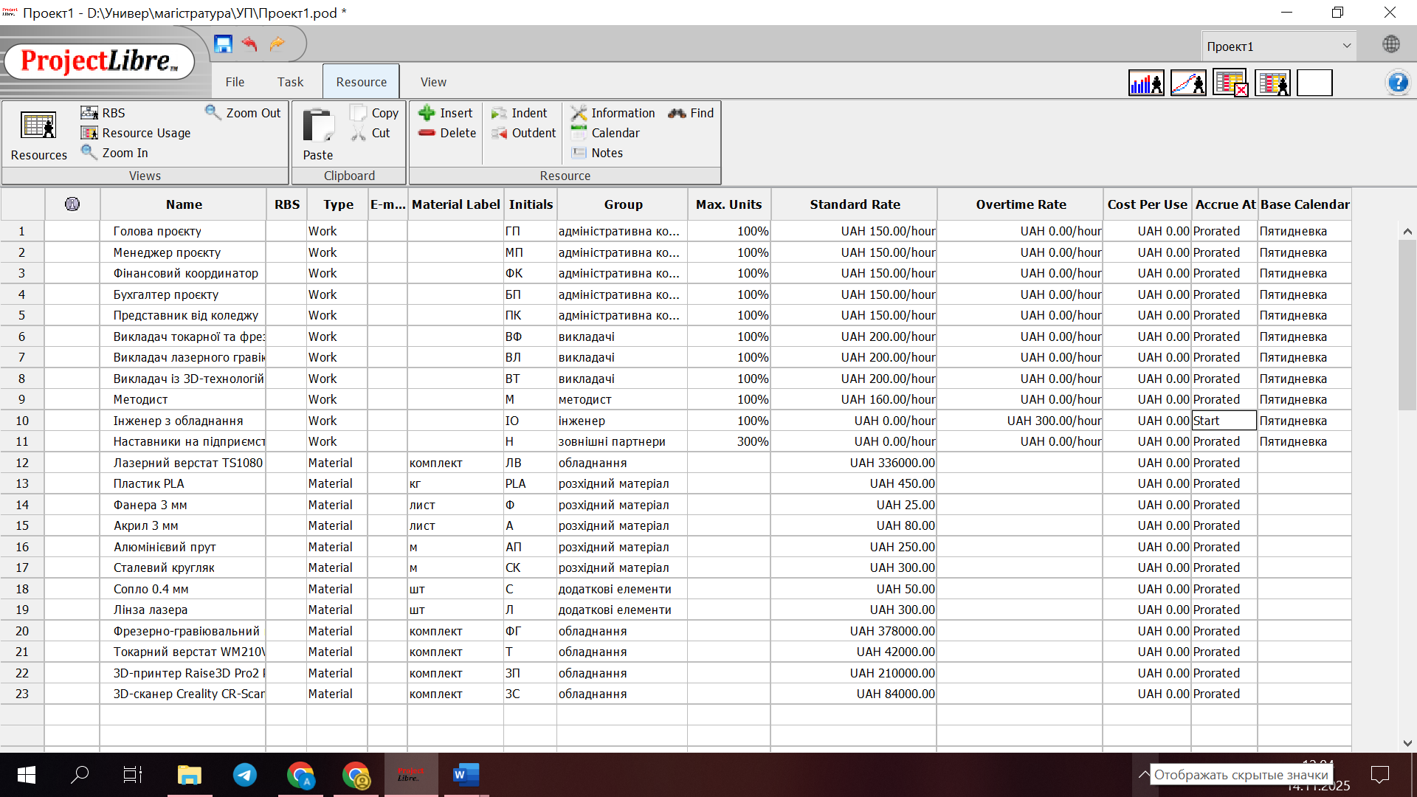
Додатки
Інформаційні ресурси:
https://repository.pdmu.edu.ua/handle/123456789/27451;
http://dpc.edu.ua/;
https://www.facebook.com/Waytohealthfoundation/;
https://urli.info/1sEhs .

Slide 25
THANK YOU

